Slide 1
第3篇 电磁学
第十一章 静磁学

Slide 2
研究内容：稳恒电流在真空中产生的磁场
稳恒电流：导体内各处的电流密度都不随时间变化 的电流。
稳恒条件：
研究方法：对比电学规律

Slide 3
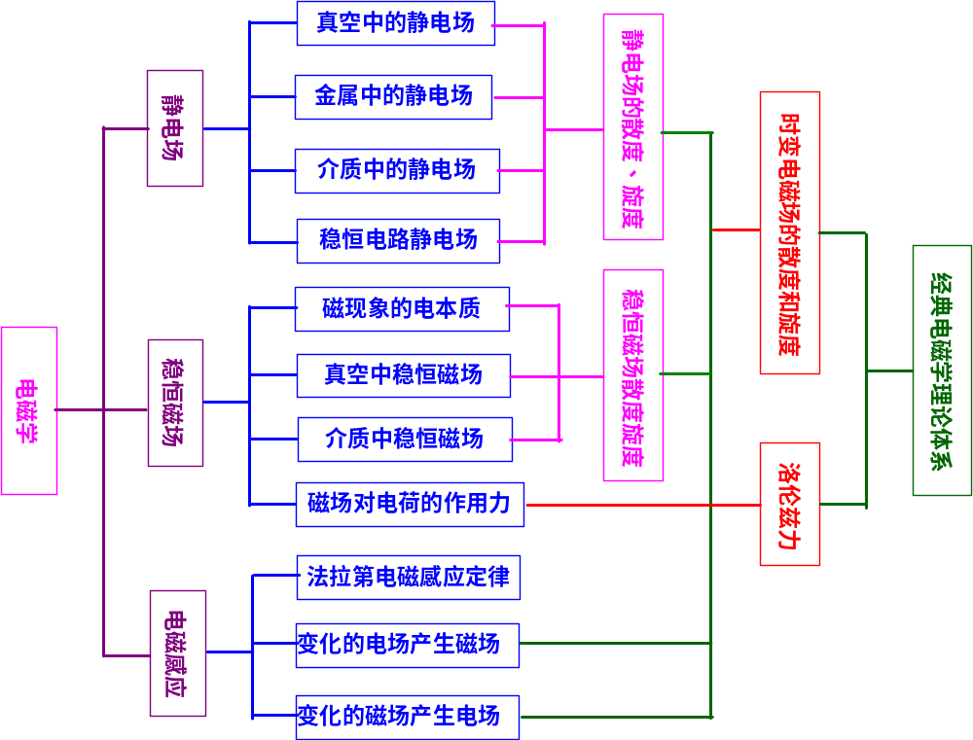

Slide 4
结构框图
磁场的高斯定理
磁场的基本性质
运动电荷间的相互作用
磁场 稳恒磁场
磁感应强度
毕-萨定律
安培环路定理
洛仑兹力
带电粒子在磁场中的运动
霍耳效应
安培定律
磁力和磁力矩
磁力的功
顺磁质、抗磁质和铁磁质的磁化
磁场强度
介质中的安培环路定理

Slide 5
章节安排
11.1 磁现象的电本质
11.2 萨伐尔定律
11.3 磁场的高斯定理
11.4 安培环路定理
11.5 运动电荷的磁场
11.6 磁场对运动电荷及电流的作用
11.7 介质静磁学
11.8 铁磁质

Slide 6
§11.1 磁现象的电本质
静止电荷——静电场
运动电荷——电场、磁场
稳恒电流产生的磁场不随时间变化——稳恒磁场

Slide 7
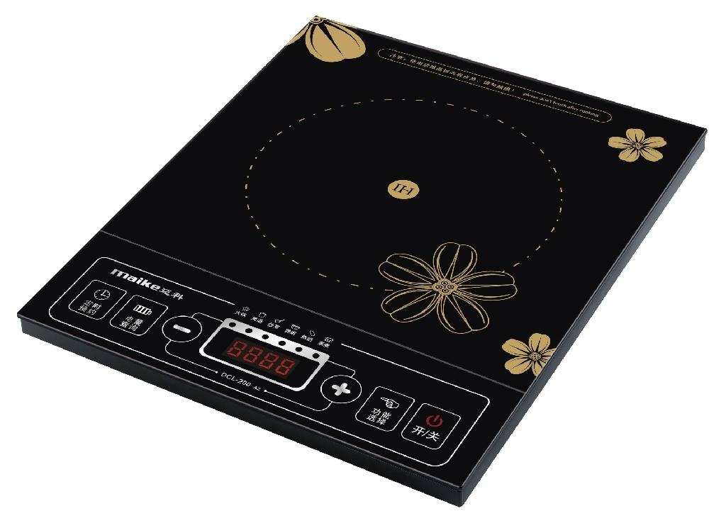
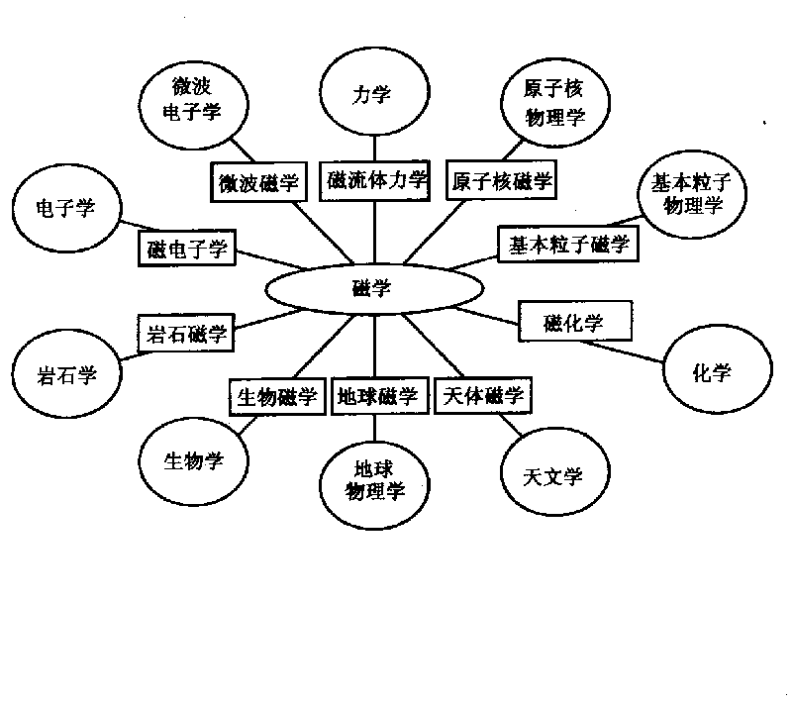
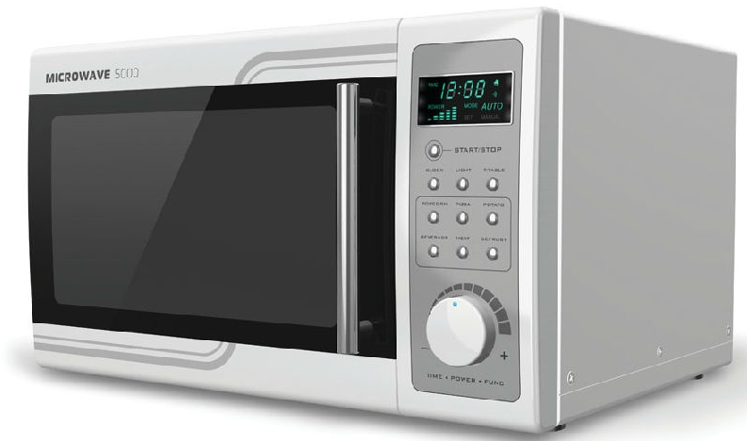
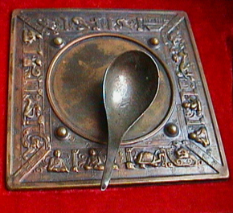
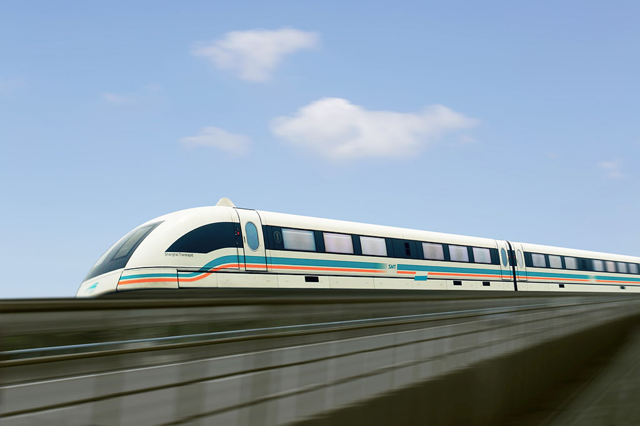
1 磁现象及其规律
磁学是一门古老而又年轻的学科。说她古老，是因为关于磁现象的发现和应用历史悠久；
说她年轻，是因为磁的应用目前越来越广泛，已形成了许多与磁学有关的边缘学科。磁现象是一种普遍现象，即一切物质都具有磁性，任何空间都存在磁场。

Slide 8

对基本磁现象的认识可以分成三个阶段：
1）早期阶段（磁铁 ⇔ 磁铁 )
即仅限于磁铁之间的相互作用
A.天然磁铁（吸铁石）
磁性：
天然磁石和人工磁铁吸收铁(Fe)，钴( Co)，镍(Ni)的性质。

Slide 9

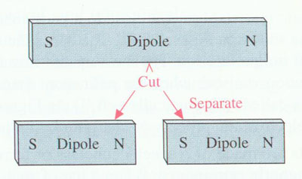
磁极: 条形磁铁两端磁性最强的部分
在水平面内自由转动的条形磁铁，在平衡时总是指向
南北方向的，分别称为磁铁的两极（N、S）。
磁力: 磁体之间的相互作用，同极相斥，异极相吸.
不存在磁单极。

Slide 10
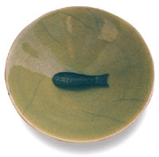
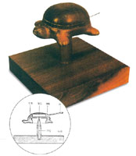
B.指南针

Slide 11
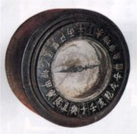
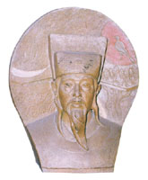
沈括
“方家以磁石磨针锋，则能指南，然常微偏东，不全南也。”

Slide 12
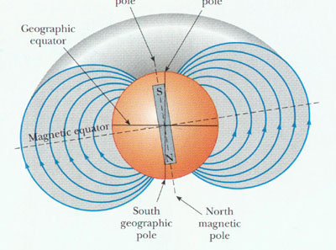
指南针可以指向南或北,说明地球本身是一个磁场，它的N
极位于地理南极的附近， S极位于地理北极的附近，所以
指南针（条形磁铁）可以与地磁场发生相互作用。

Slide 13
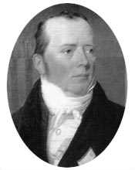
2）中期阶段（电流与磁铁、电流与电流之间相互作用）
在历史上很长一段时间里，磁学和电学的研究一直彼此独立地发展着，人们曾认为电与磁是两类截然分开的现象。
直至十九世纪初（1820年7月21日），丹麦科学家奥斯特实验以后，才打破了这个界限，使人们开始认识到电与磁有着不可分割的联系。

Slide 14
奥斯特实验
实验首次发现了电流与磁铁间有力的作用,
才逐渐揭开了磁现象与电现象的内在联系。
在载流导线附近的小磁针会发生偏转
I
N
S

Slide 15
磁体附近的载流导线或线圈受到力的作用而发生运动
N
I
F
S

Slide 16
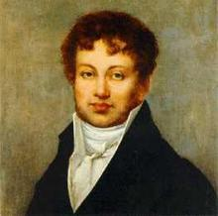
安培实验（1820年9月）
（1）电流与电流之间存在相互作用
志不同而道不合
-
-
-
志同道合
+
I
I
I
I
+
+
-
+

Slide 17
（2）磁场对运动电荷的作用：
电子束
S
+
N

Slide 18

3）后期阶段
???
磁现象起源？
磁荷学说：磁极是“磁荷”集中的所在（称N极有“正磁荷”，S即由“负磁荷”），并认为磁性起源于“磁荷”，磁铁之间的相互作用起源于“磁荷”之间的相互作用，
实验证明： “磁荷是不存在的”。
安培分子电流假说：
任何物质的分子都存在环形电流，称为分子电流，每一个分子电流相当于一个小磁体。

Slide 19
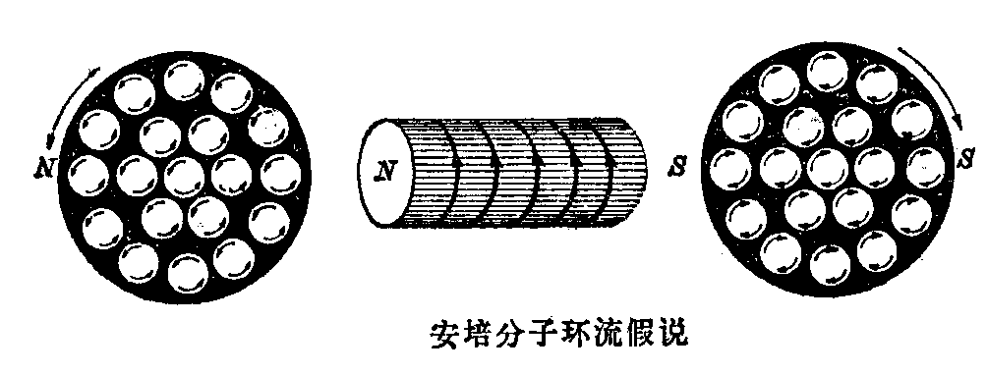
当物质中的分子电流排列得毫无规则时，他们的磁场互相抵消，整个物体不显磁性;
在一定条件下，这些分子电流比较有规则的定向排列起来，他们的磁场互相加强，整个物体就会显示出磁性。

Slide 20
物质磁性的基本来源的经典解释: 原子是由带正电的原子核和绕核旋转的负电子组成。电子不仅能绕核旋转，而且具有自旋。分子、原子等微观粒子内电子的这些运动形成了分子环流。
当然，更精确的解释必须用“量子力学”来解释
《原子物理学》
《量子力学》
《固体物理》

Slide 21
这样看起来，无论是导线中的电流(传导电流)产生的磁性，还是磁铁(分子环流)产生的磁性，本源都只有一个: 电荷的运动。
各种实验中现象都可以归结为运动着的电荷(即电流)在其周围激发磁场。运动电荷之间的相互作用是通过磁场来传递的。
磁场
运动电荷
运动电荷
磁场
磁场方向：小磁针受磁力后静止时，N极所指的方向，
规定为小磁针所在处磁场的方向。

Slide 22
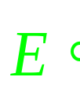
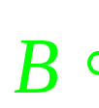
2. 磁感应强度
静电学中：定量地描述电场的分布，我们曾引入电场强度矢量
同样地： 为定量地描述磁场的分布，我们将引入磁感应强度矢量
引进电场强度时，我们是以试验电荷放入电场中，研究其受力情况。
磁场给运动电荷、载流导体以及永磁体的磁极以作用力,原则上我们可以选择三者任一个为试探元件，称为运动试验电荷。

Slide 23
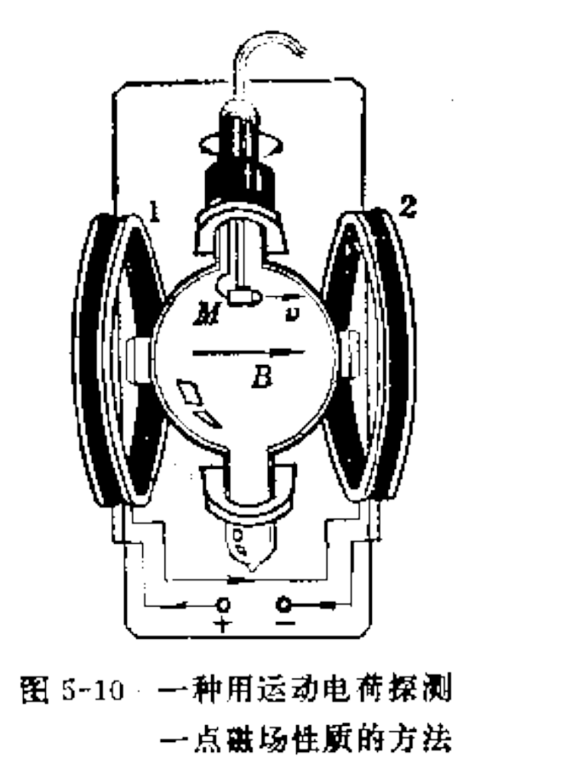
平行线圈
球形玻璃泡
电子枪

Slide 24
电子：
线圈电流为零：
电子轨迹是一条直线；
线圈电流不为零：
电子轨迹发生偏转；
电子某一确定取向,
电子轨迹总是一条直线。
正电荷:
相同结论

Slide 25


结论：
沿特定方向不受力；
N
⊕
q
P
M
MN称为零力线，规定P点
磁感应强度方向沿MN方向。
沿着或逆着零力线的方向运动，运动电荷不受力。

Slide 26


作用在运动电荷上的磁力，总是与电荷的运动方向和该点磁场方向垂直；
⊕
q
可见磁场力只改变电荷的运动方向，而不改变其速度大小

Slide 27

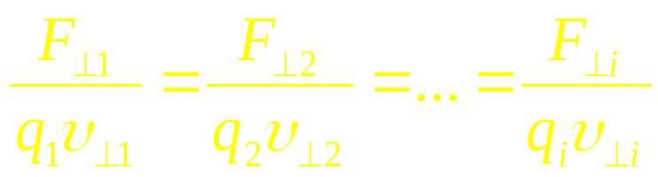
电荷的运动方向与磁场方向垂直时：
其他方向，
⊕
q
最大磁力的大小正比于运动电荷的电量：
最大磁力的大小正比于运动电荷的速率：

Slide 28
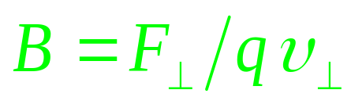
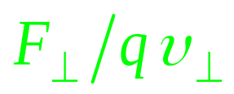
由此给磁感应强度B定义：
即： 当正电荷的运动方向与磁场方向垂直时，它受的最大磁力与电荷的电量和速度成正比，但对磁场中一点以下比值不变：
则称这个比值为该点的磁感应强度的大小。
方向：正电荷不受力时的运动方向，零力线

Slide 29

而且：
三者符合矢量矢积的右手关系：
右手半握，四个弯曲的手指的方向由速度的方向指向磁感应强度的方向，这时大拇指的方向就是力的方向。
N
q
⊕
M

Slide 30
N
⊕
q
M
N
⊕
q
M

Slide 31
磁感应强度的单位：特斯拉(T) （SI制）
有时也用高斯(G)作单位
一般情况下，磁感应强度 是场点位置的矢量函数。
若场中各点的 都相同，称为匀强磁场。

Slide 32
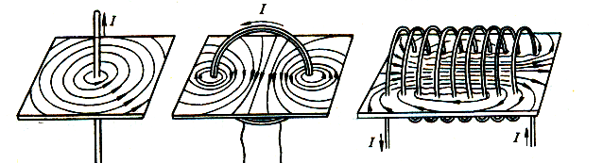
3. 磁感应线(磁力线)
磁感应线上每一点的切线方向与该点的磁感应强度的方向一致。
通过某点垂直于磁场方向的单位面积上的磁感应线条数等于该点 的大小。

Slide 33
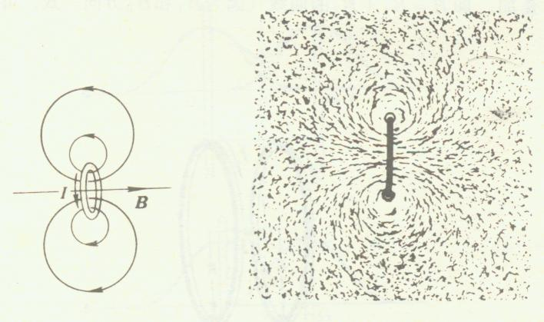
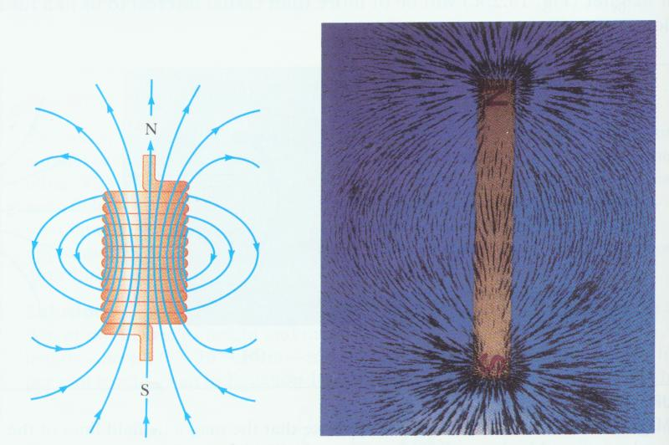
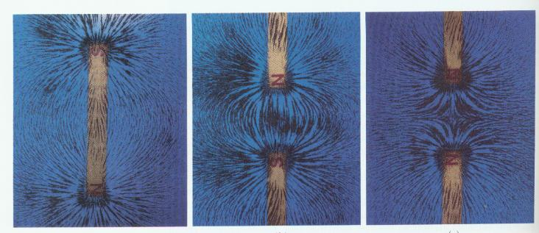

Slide 34
磁感应线特点:
磁感应线是无头无尾的闭合曲线(或两端伸向无穷远处)。所以磁场是涡旋场。
磁感应线与载流电路互相套合，二者的方向遵从右螺旋法则。
(3) 任意两条磁感应线都不相交。

Slide 35
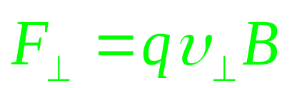

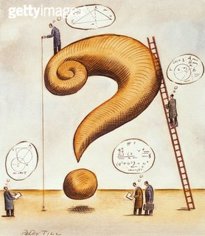

4. 运动电荷在磁场中受到的力
沿着磁场方向运动，受力为零;
垂直磁场方向运动，受力最大.
N
⊕
q
M
实验表明：所有情况下，运动电荷所受到的磁场力

Slide 36
写成矢量形式：
洛伦兹力
讨论
等量异号电荷在同一磁场，以相同速度通过某一点，则所受到的磁力大小相同，方向相反。
2. 无论磁场中运动电荷速度如何，洛伦兹力总是与速度垂直，因而洛伦兹力对运动电荷不做功：

Slide 37

§11.2 毕奥-萨伐尔定律
Biot-Savart’s law
真空中载流导线的磁场
E
回忆：
P
r
dq
类似地：
一载流导线可以看成许多电流元 连接而成。

Slide 38




1.毕奥-萨伐尔定律
真空中，电流元 Idl 在P点产生的磁场为
P
θ
说明
(1)电流元 是载流导线上任取的一段线元。
方向：电流I 的方向；
大小：Idl=电流I×线元长度dl。
(2) 是从电流元 指向P点的单位矢量，
(3)μ_{o}称为真空的磁导率, 在SI制中
μ_{o}=4π×10⁻⁷T·m/A

Slide 39



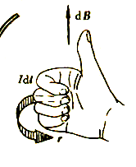




P
(4)磁场的大小：
θ
θ是 与 之间的夹角。
(5)方向： ，由右手螺旋法则确定。
所对应的磁感应线是以 所在的直线为轴，以rsinθ为半径的圆。在同一圆周上的各点的dB相等，并随r 增大而减小。

Slide 40


(6)按照磁场叠加原理, 任一有限长的线电流在P点产生的 ，应等于线电流上各个电流元在P点产生的 的矢量和：
矢量积分！
若各 方向相同，则
若各 方向不同，则建立坐标系：

Slide 41

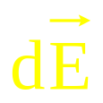
与 比较：
相同点：
都是元场源产生的，都与r²成反比，都是研究场的理论基础。

Slide 42
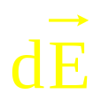
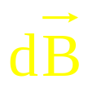
P
θ
不同点：
1. dE与dq成正比，而dB即与Idl有关，又与Idl和r的夹角的正弦有关。
与 方向或者相同或者相反，而 与 既
不相同也不相反，而是由 决定。

Slide 43
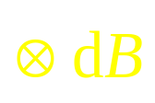
2.毕奥-萨伐尔定律的应用
x
例11-1 求一段直线电流的磁场。
解：建立坐标系,
I
电流元Idx在P点所产生的磁场为
Idx
θ
r
x
.
P
o
a
方向：垂直纸面向里
直线电流在P点产生的磁场为
由于所有电流元在P点产生的磁场方向相同，所以

Slide 44


x
θ₂
I
统一积分变量：
Idx
θ
r
x
P
o
a
θ₁
磁场方向: 垂直纸面向里。

Slide 45
x
θ₂
说明：
(1)上式中的 a 是直电流外一点P 到直电流的垂直距离。
(2)θ ₁和θ ₂ 分别是直电流与直电流两端点和场点P的连线间的夹角。 θ ₁和 θ ₂必须取同一方位的角。
I
Idx
θ
r
x
P
o
a
θ₁

Slide 46
x
θ₂
I
讨论:
对无限长载流直导线,
Idx
θ
θ₁=0, θ ₂=π, 则有
r
x
P
o
a
θ₁
I
方向由右手螺旋法则确定。
在垂直于直导线的平面上，磁感应线是一系列圆，圆上各点B相等。
B
无限长载流直导线的磁场具有轴对称性

Slide 47
例11-2 直电流公式的应用。
(1)P点磁场:
P
θ₁
A
I
a
θ
I
θ₂
C
B
AB：
×
BC：
•
P点磁场：
方向:
×

Slide 48

(2)两根长直导线相互平行的放置，导线内电流大小相等，均为I, 方向相同，求图中M、N两点的磁感应强度B的大小和方向。
等腰直角三角形
解：
N
M点：
r
●
两导线中电流分别在M激发的磁感应强度的大小相等，即
1
2
⊙
⊙
r₀
●
M
方向：由右手螺旋法则，两导线在M处激发的磁场方向相反，因此，点M处的磁感应强度

Slide 49



B_{1N}
N点：
两导线分别激发的磁感应强度
N
B_{N}
●
B_{2N}
r
1
2
⊙
r₀
●
M
⊙
有图可知，在N点的磁感应强度的大小为：
方向：垂直MN向左

Slide 50

例11-3 在一半径为R的无限长半圆筒形金属薄片中，沿长度方向有电流I流过，且电流在横截面上均匀分布。求半圆筒轴线上一点的磁感应强度。
dI
I
解: 将无限长通有电流的半圆筒形金属薄片看成是由许多无限长平行直电流组成
y
o
x
θ
R
dθ
•
dI
方向如图所示。

Slide 51




y
将 沿坐标轴分解：
o
x
θ
R
dθ
•
dI
如果是面分布电流或体分布电流，则可以将它们看作是许多线电流的集合。
可见磁感应强度方向沿 x 轴负方向.

Slide 52


例11-4 圆电流轴线上一点P的磁场。
解:
由对称性可知，P点的场强方向沿轴线向上。
B
dB
dB
p
θ
x
r
Idl
R
I
即

Slide 53
讨论：
B
dB
dB
(1)在圆电流的圆心o处, 因x=0, 故得
p
θ
x
r
方向:右手螺旋法则
Idl
推广：任意圆弧圆心处的磁场
R
I
(2)若场点p远离圆心，且x>>R有，则

Slide 54
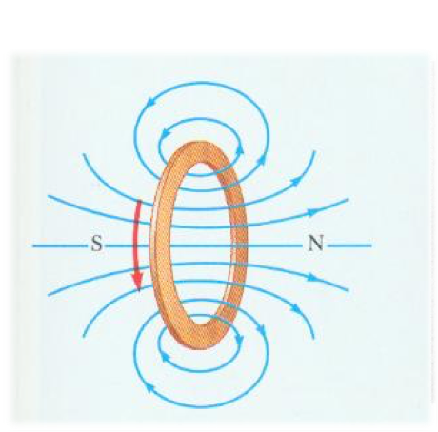
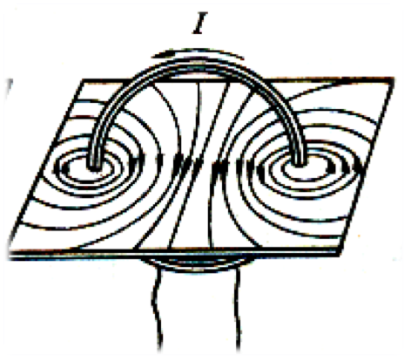
(3)圆电流等效为由N和S极构成的磁偶极子。
S为线圈包围的面积， 为载流线圈平面正法向单位矢量，其方向与电流流向呈右螺旋关系。
磁偶极子的磁矩：
载流线圈的磁矩：

Slide 55
因此圆电流轴线上远离圆心处的磁场：
p
x
R
I

Slide 56
例11-5 直电流和圆电流的组合，圆心o处磁感应强度。
解：圆心o:
I
o
a
B_{o}=
b
A
R
I
方向：垂直纸面向外。
c
I
d
o
R
B
I
e
o
d
c
R
I
a
b
r
方向：垂直纸面向里。
C
D
I
f

Slide 57
圆心o:
A
I
Ｉ₁l₁
B
o
R
Ｉ₂l₂
I
C
D
电流I经圆环分流后, 在中心o点产生的磁场为零。
方向：垂直纸面向外。

Slide 58
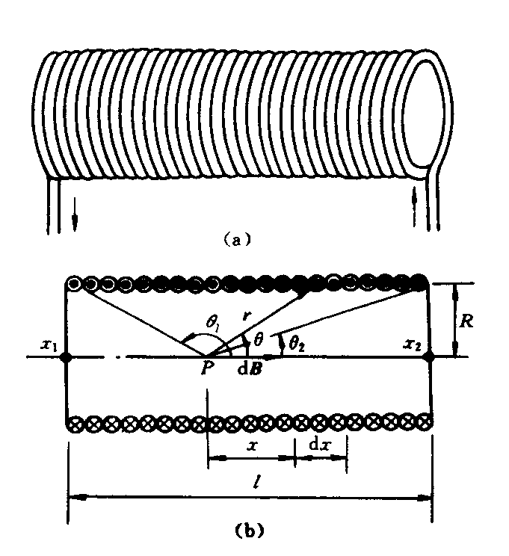
例11-6 密绕长直螺线管的半径为R，单位长度线圈的匝数为n，线圈中通有电流I，求螺线管内部轴线上任一场点P的磁场。
解：每匝线圈均可看作为平面环形电流。
由圆形电流轴线上的磁场强度：
x

Slide 59
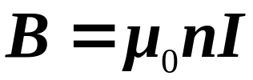
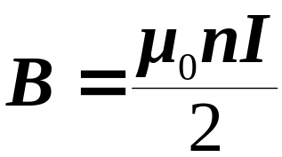
讨论:
(1)当螺线管为无限长时，即管长l >>R:
方向: 右手螺旋法则
还可证明，轴线外其他各点的B也相同。
即无限长螺线管内部为匀强磁场。
(2)无限长螺线管两个端点处的磁感应强度

Slide 60
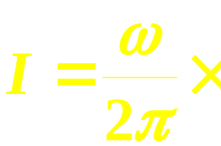
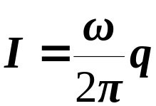
例11-7 一均匀带电圆盘，半径为R，电荷面密度为σ，绕通过盘心且垂直于盘面的轴以ω的角速度转动，求盘心的磁场及圆盘的磁矩。
解 将圆盘看成由若干个半径不同的同心圆环组成。
ω
dr
r
R
.o
带电圆环旋转时产生的电流强度为
环上的电量
σ
q
ω
盘心的磁场：
μ_{o}
s
I
2 r
方向：垂直纸面向里。

Slide 61
线圈的磁矩:
dr
ω
圆盘的磁矩:
r
R
.o
σ
方向：垂直纸面向里。

Slide 62


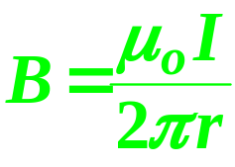

例11-8一条无限长传送电流的扁平铜片，宽为a，厚度
忽略，电流为I，求离铜片中心线正上方y处P点的 .
解：把铜片划分成无限个宽为dx的细长条，
每条有电流：
y
P.
dx
该电流在P点产生的磁场为：
r
y
x
x
由对称性知：
I
a

Slide 63
y
P.
dx
由
r
y
x
x
I
a
方向平行X轴
讨论：
当y >>a 时
当y <<a 时

Slide 64
小结
x
θ₂
载流直导线
I
Idx
θ
r
x
P
磁场方向: 垂直纸面向里。
o
a
θ₁
(1)对无限长载流直导线,
(2)如果P点位于直导线上或其延长线上,
则P点的磁感应强度必然为零。

Slide 65
圆电流
p
轴线上一点：
x
磁场方向: 沿轴线向上。
R
I
(1)在圆电流的圆心o处, 因x=0, 故得
(2)若场点p远离圆心，且x>>R有，则

Slide 66
螺线管
当螺线管为无限长时，
在两个端点处的磁感应强度

Slide 67
思考：
1 我们为什么不把作用在正运动电荷上的磁力的方向
定义为磁感应强度的方向？
2. 一个电子以一定速度射入磁感应强度为B的均匀磁场中。电子沿什么方向射入受到的磁场力最大？哪个方向射入不受磁场力的作用？
3.有一电流元Idl位于直角坐标系的原点o,电流的流向沿oz轴正向。场点P的磁感应强度B在ox轴上的分量是下面三个答案中哪一个：
（1）0
（2）
（3）

Slide 68
本节要求能用毕奥-萨伐尔定律及相应公式求解
直电流，圆电流、面电流等稳恒电流所产生的
磁场和磁矩。

Slide 69
例10-3 一圆环半径为R、均匀带电q，求轴线上一点的场强。
解
由对称性可知，轴线上的电场方向是沿轴线向上的。
p
θ
r
x
即
dq
o
R
q
讨论
(1)若x=0,
则E=0，即在环心上的场强为零。
(2)若x>>R，则有

Slide 70
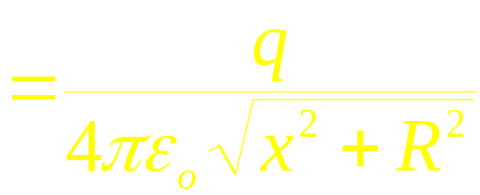


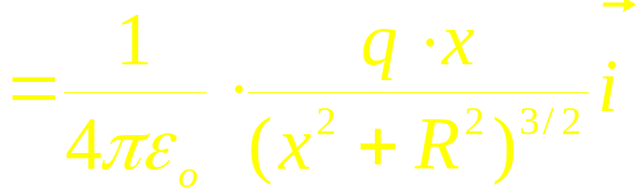
例10-18 求半径为R、均匀带电q的圆环轴线上一点的电势和场强。
解
x
P
r
x
q
R

